Slide 1
Projection
Phép chiếu

Slide 2
Plane Projection
Để hiển thị các đối tượng 3D trong thiết bị hiển thị 2D.
Trong phép chiếu phẳng, mỗi điểm đối tượng – object point – được chiếu trên mặt phẳng ảnh – picture plane (view plane), chúng ta được một điểm ảnh – picture point.
u₂
Picture
plane
r’ picture point
r₀
u₁
u
Projection line
r object point

Slide 3
Mặt phẳng chiếu
Mặt phẳng chiếu có gốc r₀ và 2 vectơ đơn vị u₁ và u₂
Với điểm r’ trên mặt phẳng chiếu, ta có vectơ (r’ – r₀) được phân tích theo 2 vectơ đơn vị:
r’ – r₀ = x’ u1 + y’ u2
Khi đó (x’, y’) là tọa độ của r’ trên mặt phẳng chiếu.
u₂
r’
r₀
y’u₂
x’u₁
u₁

Slide 4
Plane Parallel Projection
Phép chiếu song song
Các đường thẳng chiếu song song với nhau.
u₂
r’
u
r₀
u₁
u
Projection line
r

Slide 5
Plane Parallel Projection
(cont)
Mỗi điểm r được chiếu song song theo phương u vào mặt phẳng chiếu, ta được điểm ảnh r’:
∃! z’ : r’ = r – z’u
r’ là điểm ảnh nằm trên mặt phẳng chiếu:
∃! x’, y’ : r’ = r₀ + x’u₁ + y’u₂
Do đó:
r – z’u = r₀ + x’u₁ + y’u₂ (1)
u₂
z’u
r’
r
r₀
y’u₂
x’u₁
u₁

Slide 6
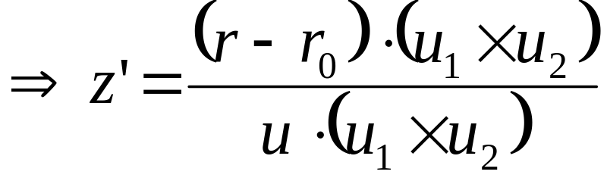
Plane Parallel Projection
Xác định z’
Xác định z’ bằng cách nhân vô hướng 2 vế của (1) cho u₁ x u₂:
(r – z’u) . (u₁ x u₂) = (r₀ + x’u₁ + y’u₂) . (u₁ x u₂)
z’u . (u₁ x u₂) = (r – r₀) . (u₁ x u₂)
u₂
z’u
r’
r
r₀
y’u₂
x’u₁
u₁

Slide 7
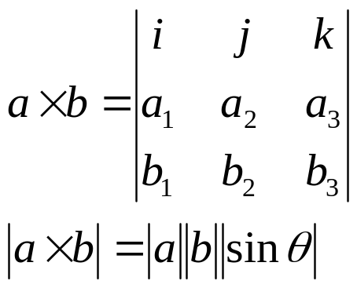
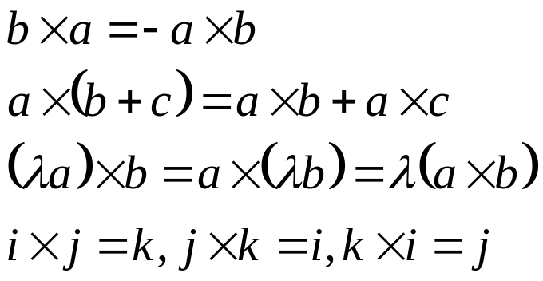
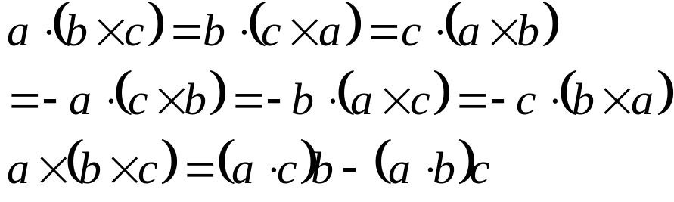
Vector Product – Tích hữu hướng
a x b là vectơ vuông góc với vectơ a và b:
Tính chất:
Mối liên giữa tích vô hướng và hữu hướng:

Slide 8
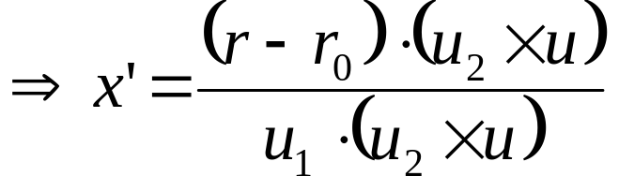
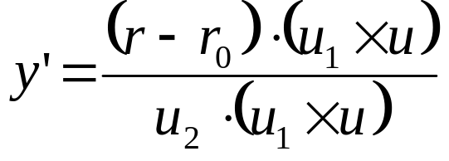
Plane Parallel Projection
Xác định x’, y’
Tương tự, xác định x’, y’ bằng cách nhân vô hướng 2 vế của (1) lần lượt cho u₂ x u và u₁x u :
(r – z’u) . (u₂ x u) = (r₀ + x’u₁ + y’u₂) . (u₂ x u)
(r – z’u) . (u₁ x u) = (r₀ + x’u₁ + y’u₂) . (u₁ x u)
và
u₂
z’u
r’
r
r₀
y’u₂
x’u₁
u₁

Slide 9
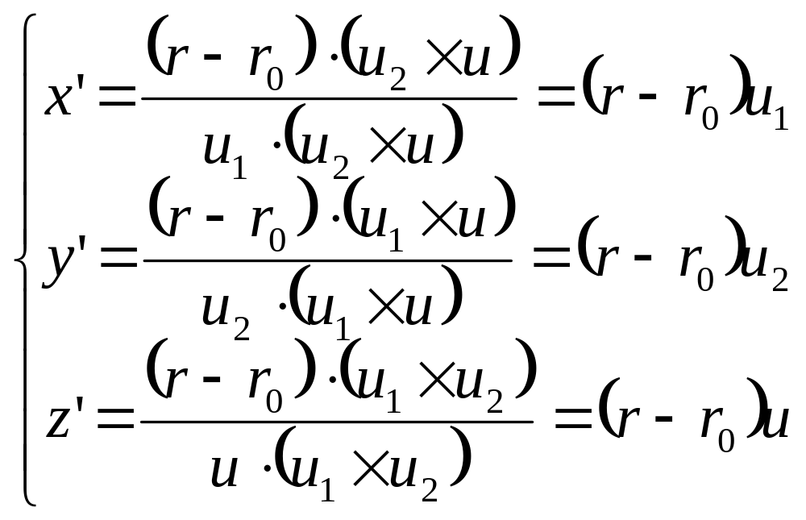
Plane Parallel Projection
Phép chiếu vuông góc
Trong hầu hết các trường hợp, mặt phẳng chiếu được chọn là vuông góc với đường thẳng chiếu, vậy:
u = u₁ x u₂
Do đó,

Slide 10
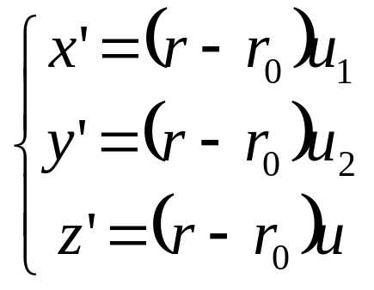
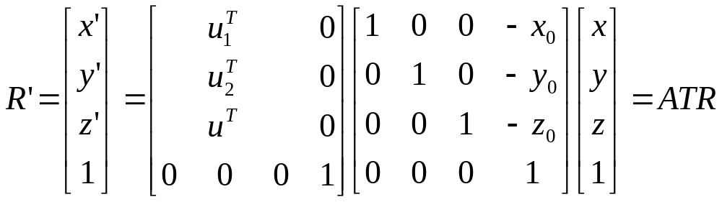
Plane Parallel Projection
Phép chiếu vuông góc - Dạng ma trận

Slide 11
Plane Perspective Projection
Phép chiếu phối cảnh
Các đường thẳng chiếu hội tụ về một điểm chung r_{v}, gọi là điểm quan sát - eyepoint.
Vật thể càng xa thì càng nhỏ.
u₂
r’
r
r_{v}
r₀
u₁

Slide 12
Plane Perspective Projection
Xác định x’, y’, z’
Điểm ảnh r’ nằm trên mặt phẳng chiếu:
∃! x’, y’ : r’ = r₀ + x’ u₁ + y’ u₂
Điểm ảnh r’ thuộc đường thẳng chiếu nối đối tượng r và điểm quan sát r_{v}:
∃! z’ : r’ = z’ r + (1-z) r_{v}
Do đó, r₀ + x’ u₁ + y’ u₂ = z’ r + (1-z) r_{v}
r₀ – r_{v} + x’ u₁ + y’ u₂ = z’ (r – r_{v}) (2)
u₂
r
r’
r_{v}
y’u₂
r₀
x’u₁
u₁

Slide 13
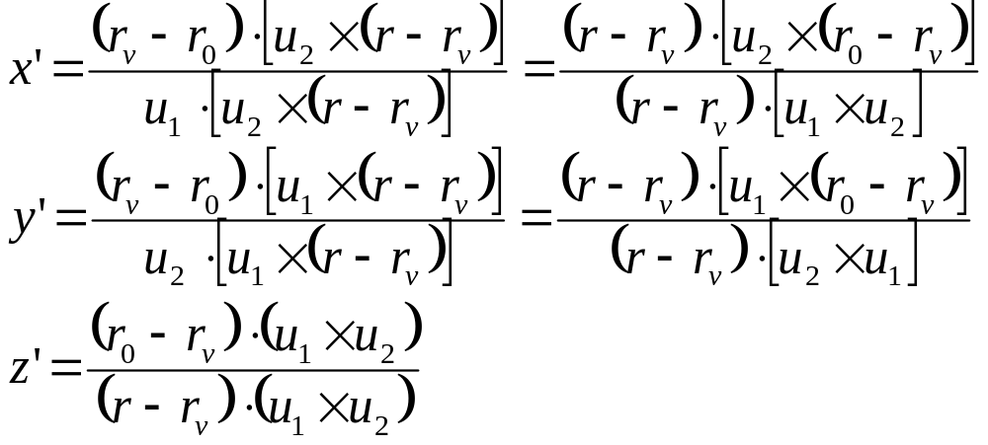
Plane Perspective Projection
Xác định x’, y’, z’
Xác định x’, y’, z’ bằng cách nhân vô hướng 2 vế của (2) lần lượt cho u₂ x (r-r_{v}), u₁ x (r-r_{v}) và u₁ x u₂:
u₂
r
r’
r_{v}
y’u₂
r₀
x’u₁
u₁

Slide 14
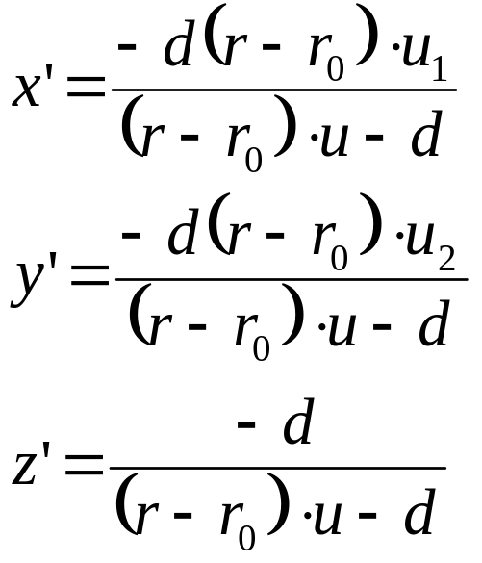
Plane Perspective Projection
Trường hợp đặc biệt
Khi đường nối điểm quan sát và gốc của mặt phẳng chiếu vuông góc với mặt phẳng chiếu:
r_{v} = r₀ + d u với u = u₁ x u₂
u₂
r
r’
y’u₂
r_{v}
r₀
du
x’u₁
u₁

Slide 15
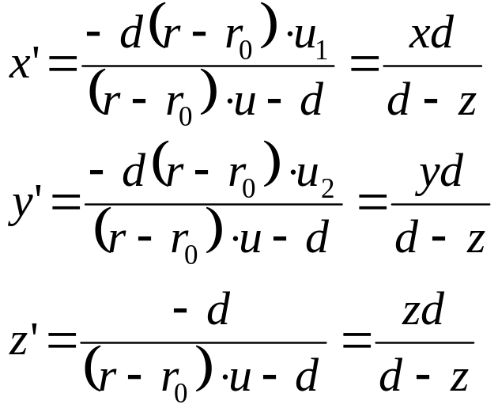
Plane Perspective Projection
Trường hợp đặc biệt (cont)
Khi mặt phẳng chiếu là Oxy:
r₀ = (0,0,0)
u₁ = (1,0,0)
u₂ = (0,1,0)
u = (0,0,1)
u₂
r
r’
y’u₂
r_{v}
r₀
du
x’u₁
u₁

